Slide 1
Chapter 05. MapReduce 프로그래밍 시작
01.맵(Map)과 리듀스(Reduce)
02.WordCount 직접 작성하기
03.WordCount 자세히 살펴보기

Slide 2
5.1 맵(Map) 과 리듀스(Reduce)
5.1.1 MapReduce 프로그램의 특성
1) 맵과 리듀스의 두 단계로 구성
2) 맵과 리듀스 모두 입력으로 주어지는 데이터나 출력으로 내보내는 데이터가 모두 키와 밸류로 구성
5.1.2 맵의 기본 동작
입력 데이터의 레코드를 하나씩 처리
입력 레코드는 하나의 키와 하나의 밸류로 구성
맵 단계에서는 주어진 입력 키와 밸류를 새로운 키와 밸류로 변환
모든 입력 레코드들이 맵을 통해 처리가 완료되면 리듀스 작업이 시작된다.
맵
(k1, v1)
입력 레코드
(k2, v2)
출력 레코드

Slide 3
5.1 맵(Map) 과 리듀스(Reduce)
5.1.3 리듀스의 기본 동작
1) 맵의 출력 레코드(키/밸류) 키를 기준으로 정렬한다.
2) 같은 키값을 갖는 레코드들을 묶는다.
3) 같은 키를 갖는 맵의 출력 레코드들이 하나의 리듀스 입력 레코드로 만들어 진다.
4) 리듀스는 또 다른 처리를 하고 새로운 키와 밸류를 출력하게 된다.
HDFS
맵
중간 파일
저장소
(k1, v1)
입력 레코드
(k2, v2)
출력 레코드
같은 키를 갖는 레코드들을
하나의 레코드로 묶는다.
리듀스
(k1, v1)
입력 레코드
(k2, list<v2,.....>)
입력 레코드

Slide 4
5.1 맵(Map) 과 리듀스(Reduce)
5.1.4 MapReduce 프레임워크의 역할
1) 입력 파일을 맵의 입력 레코드로 만들어 주는 일을 한다.
2) 맵에서 출력된 레코드들에서 같은 값을 갖는 키의 밸류들을 하나의 리스트로 묶어 리듀스로 넘겨주는 일을 한다.
3) 맵과 리듀스는 여러 대의 머신에서 실행 가능하며 이를 프레임워크가 처리 해준다.
4) 맵을 클래스로 구현한 것을 매퍼(Mapper)라고 부르고 리듀스를 클래스로 구현한 것을 리듀서(Reducer)라 부른다.

Slide 5
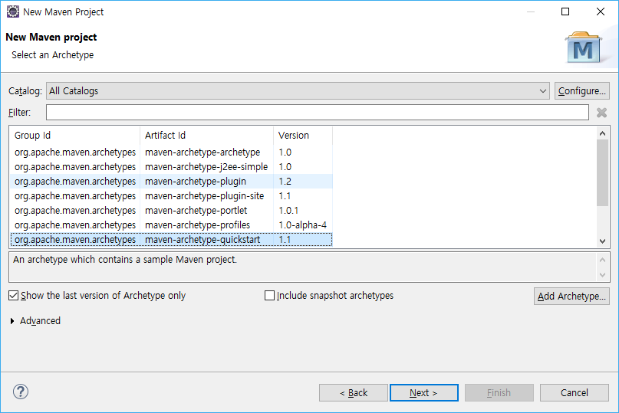
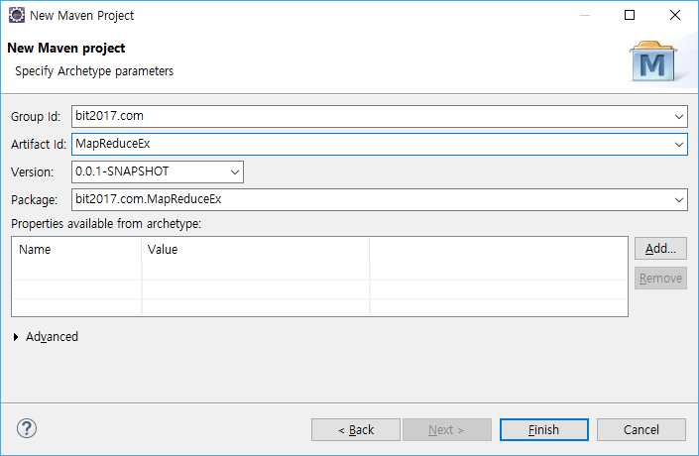
5.2 WordCount 직접 작성하기
5.2.1 Maven Project mapreduce-ex 생성
5.2.2 pom.xml 에 Hadoop Library Dependency 추가
<!-- Hadoop -->
<dependency>
<groupId>org.apache.hadoop</groupId>
<artifactId>hadoop-core</artifactId>
<version>1.0.3</version>
</dependency>

Slide 6
5.2 WordCount 직접 작성하기
5.2.3 pom.xml 에 build Plugin 추가
<plugin>
<groupId>org.apache.maven.plugins</groupId>
<artifactId>maven-compiler-plugin</artifactId>
<configuration>
<source>1.8</source>
<target>1.8</target>
</configuration>
</plugin>
<plugin>
<groupId>org.apache.maven.plugins</groupId>
<artifactId>maven-jar-plugin</artifactId>
<version>2.3.1</version>
<configuration>
<finalName>mapreduce</finalName>
<outputDirectory>/home/hadoop/task</outputDirectory>
</configuration>
</plugin>

Slide 7
5.2 WordCount 직접 작성하기
5.2.3 pom.xml 에 build Plugin 추가
<plugin>
<groupId>org.codehaus.mojo</groupId>
<artifactId>exec-maven-plugin</artifactId>
<version>1.6.0</version>
<executions>
<execution>
<id>script-chmod</id>
<phase>install</phase>
<goals>
<goal>exec</goal>
</goals>
<configuration>
<executable>chown</executable>
<arguments>
<argument>hadoop:wheel</argument>
<argument>/home/hadoop/task/mapreduce.jar</argument>
</arguments>
</configuration>
</execution>
</executions>
</plugin>

Slide 8
5.2 WordCount 직접 작성하기
5.2.5 WordCount 클래스의 기본 구조
public class WordCount {
public static class MyMapper extends Mapper<LongWritable, Text, Text, LongWritable> {
@Override
protected void map(LongWritable key, Text value, Mapper<LongWritable, Text, Text, LongWritable>.Context context)
throws IOException, InterruptedException {
super.map(key, value, context);
}
}
public static class MyReducer extends Reducer<Text, LongWritable, Text, LongWritable> {
@Override
protected void reduce(Text key, Iterable<LongWritable> values, Reducer<Text, LongWritable, Text, LongWritable>.Context context)
throws IOException, InterruptedException {
super.reduce(key, values, context);
}
}
public static void main( String[] args ) throws Exception {
Configuration conf = new Configuration();
Job job = new Job( conf, "잡이름" );
// 1. Job Instance를 가지고 초기화 작업
// 2. 맵 클래스 지정
// 3. 리듀스 클래스 지정
// 4. 입력 파일 위치 지정
// 5. 풀력 파일 위치 지정
// 6. 실행
job.waitForCompletion(true);
}
}
1
2
3

Slide 9
5.2 WordCount 직접 작성하기
5.2.6 WordCount 프로그램의 맵/리듀스 동작(데이터 흐름)
HDFS
입력
출력
HDFS
brave lion
yellow lion
맵1
brave1
lion 1
yellow 1
lion 1
리듀스 #1
ate 1
brave 1
cow 1
happy 1
is 1
ate 1
brave 1
cow 1
happy 1
is 1
the lion ate
the cow
맵2
the 1
lion 1
ate 1
the 1
cow 1
리듀스 #2
lion 4
now 1
the 3
yellow 1
lion (1,1,1,1)
now 1
the (1, 1, 1)
yellow 1
now the lion
is happy
맵3
now 1
the 1
lion 1
is 1
happy 1

Slide 10
5.2 WordCount 직접 작성하기
5.2.7 MyMapper 클래스 구현
public static class MyMapper extends Mapper<LongWritable, Text, Text, LongWritable> {
private Text word = new Text();
private static LongWritable one = new LongWritable(1);
@Override
protected void map(LongWritable key, Text value, Mapper<LongWritable, Text, Text, LongWritable>.Context context)
throws IOException, InterruptedException {
String line = value.toString();
StringTokenizer tokenizer = new StringTokenizer( line, "\t\r\n ,|()<>'" );
while( tokenizer.hasMoreTokens() ) {
word.set( tokenizer.nextToken().toLowerCase() );
context.write( word, one );
}
}
}

Slide 11
5.2 WordCount 직접 작성하기
5.2.8 My Reducer 클래스 구현
public static class MyReducer extends Reducer<Text, LongWritable, Text, LongWritable> {
private LongWritable sumWritable = new LongWritable();
@Override
protected void reduce(Text key, Iterable<LongWritable> values, Reducer<Text, LongWritable, Text, LongWritable>.Context context)
throws IOException, InterruptedException {
long sum = 0;
for( LongWritable val : values ) {
sum += val.get();
}
sumWritable.set( sum );
context.write(key, sumWritable);
}
}

Slide 12
5.2 WordCount 직접 작성하기
5.2.9 main 함수의 구현
public static void main( String[] args ) throws Exception {
Configuration conf = new Configuration();
Job job = new Job( conf, "WordCount" );
// 1. Job Instance를 가지고 초기화 작업
job.setJarByClass( WordCount.class );
// 2. 맵 클래스 지정
job.setMapperClass( MyMapper.class );
// 3. 리듀스 클래스 지정
job.setReducerClass( MyReducer.class );
// 4. 출력 키 타입
job.setOutputKeyClass( Text.class);
// 5. 출력 밸류 타입
job.setMapOutputValueClass( LongWritable.class );
// 6. 입력 파일 포맷 지정
job.setInputFormatClass( TextInputFormat.class );
// 7. 출력 파일 포맷 지정
job.setOutputFormatClass( TextOutputFormat.class );
// 8. 입력 파일 위치 지정
FileInputFormat.addInputPath(job, new Path(args[0]));
// 9. 풀력 파일 위치 지정
FileOutputFormat.setOutputPath(job, new Path(args[1]));
// 10. 실행
job.waitForCompletion(true);
}

Slide 13
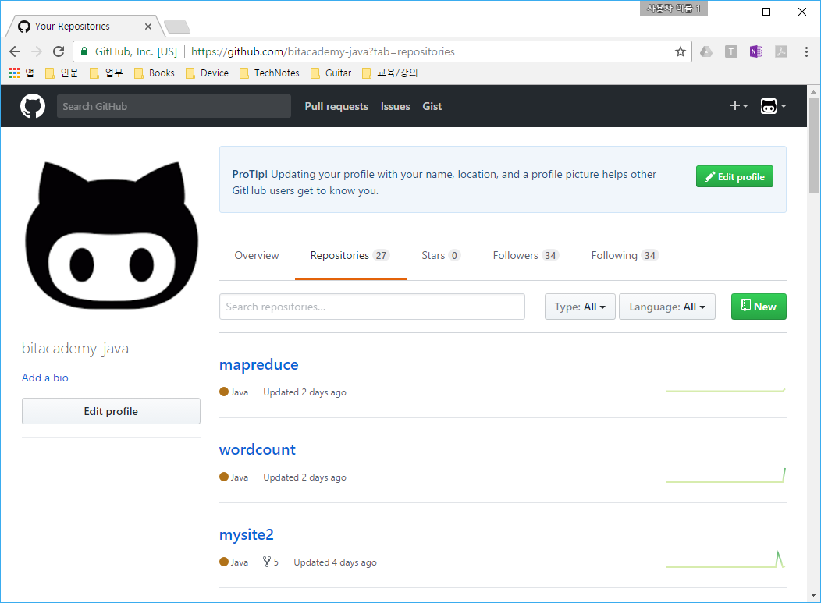
5.2 WordCount 직접 작성하기
5.2.10 project github repository 생성

Slide 14
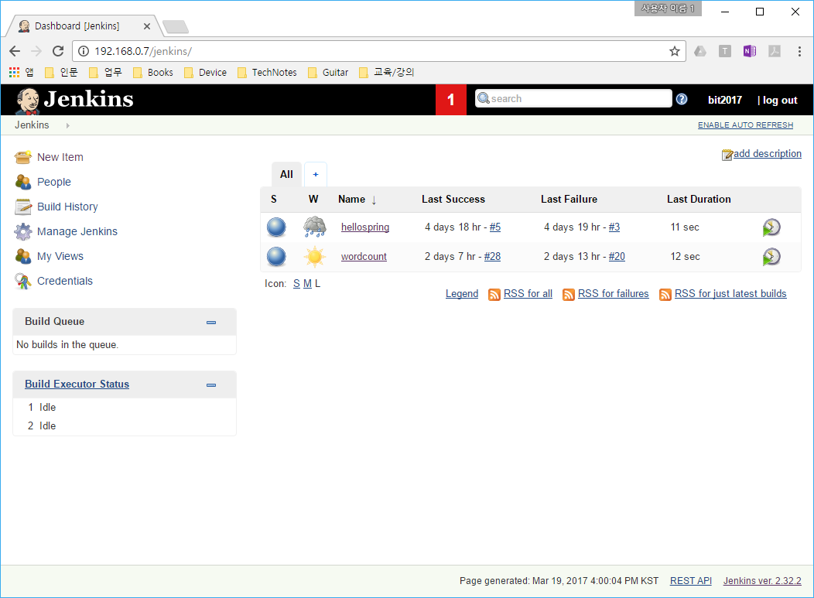
5.2 WordCount 직접 작성하기
5.2.11 Jenkins 등록

Slide 15
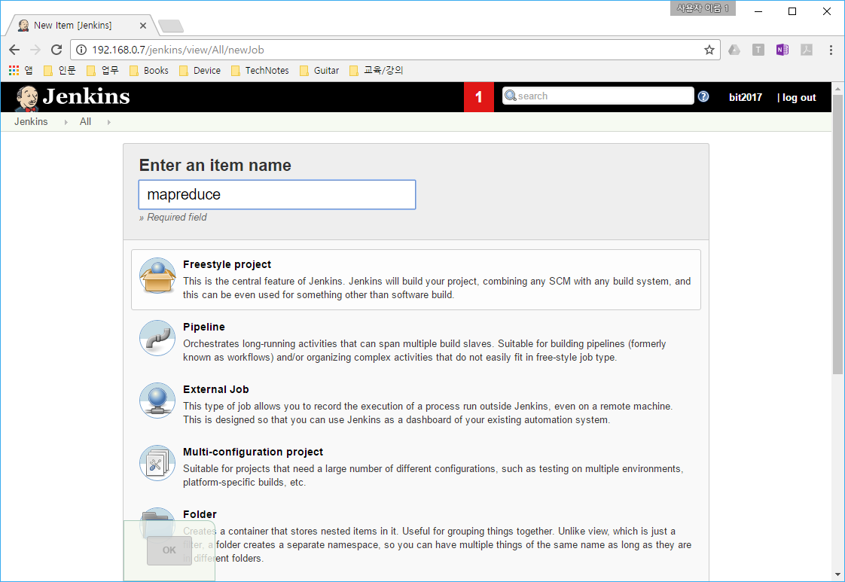
5.2 WordCount 직접 작성하기
5.2.9 Jenkins 등록

Slide 16
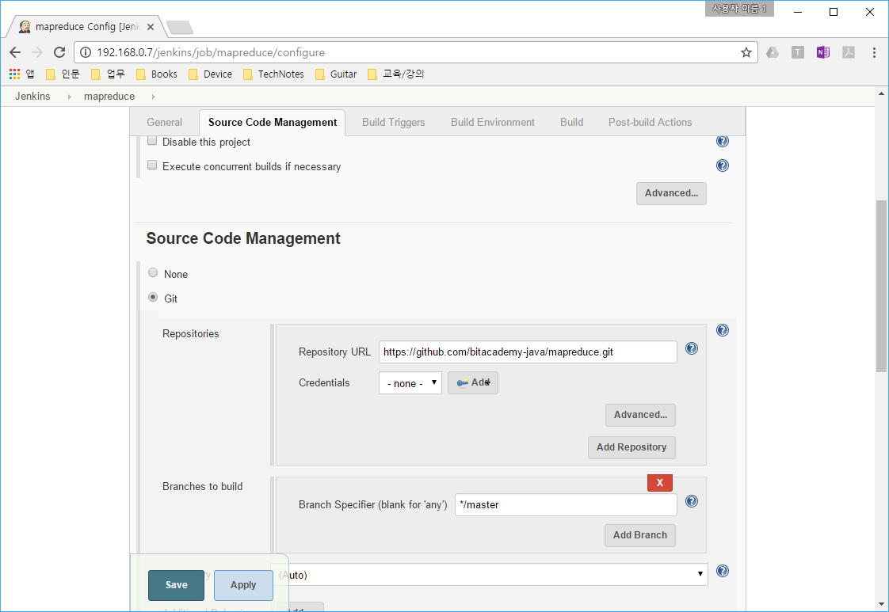
5.2 WordCount 직접 작성하기
5.2.9 Jenkins 등록

Slide 17
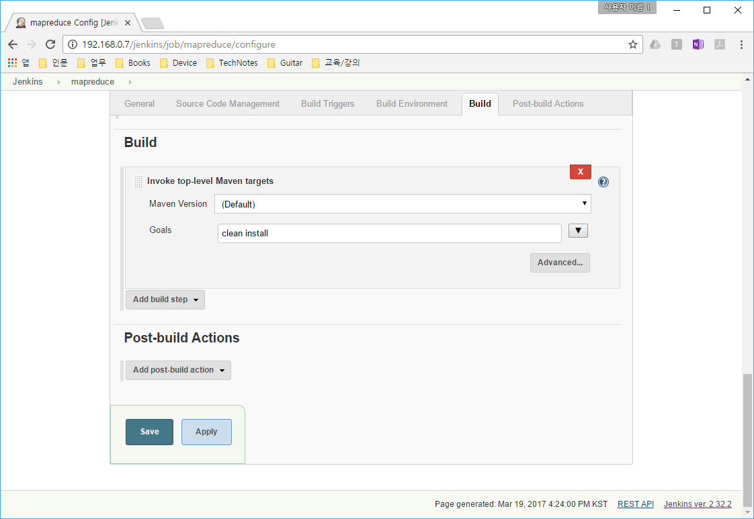
5.2 WordCount 직접 작성하기
5.2.9 Jenkins 등록

Slide 18
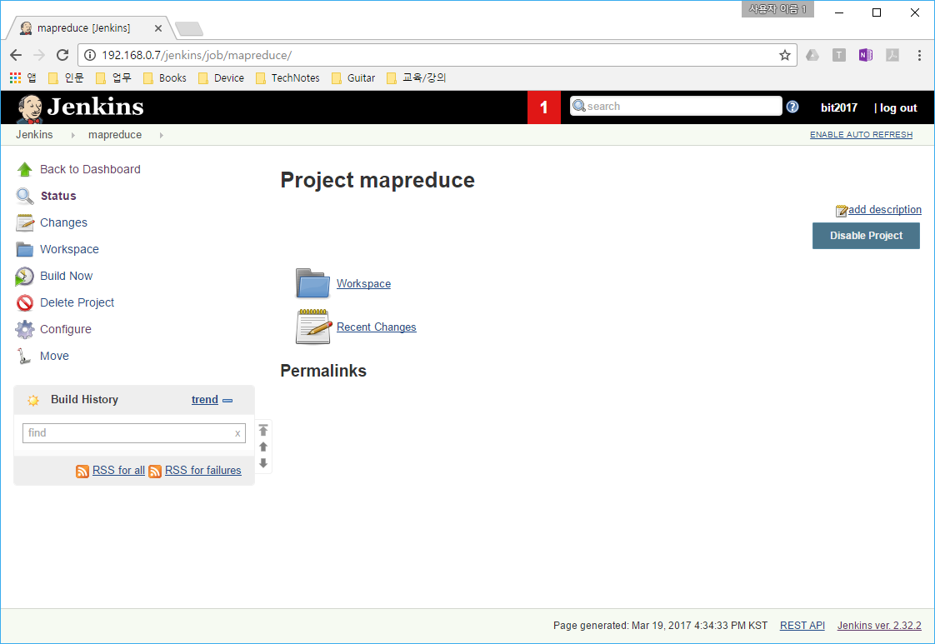
5.2 WordCount 직접 작성하기
5.2.20 프로젝트 빌드

Slide 19
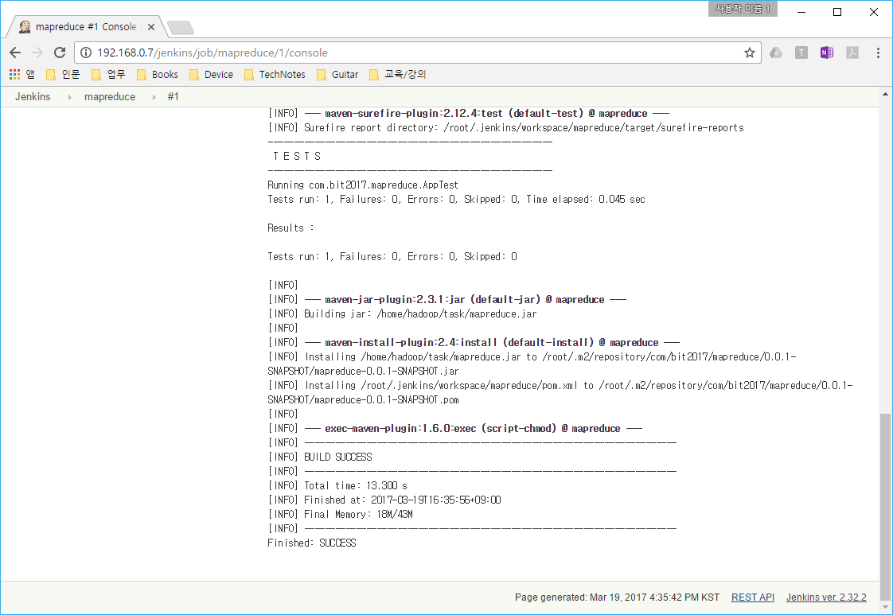
5.2 WordCount 직접 작성하기
5.2.20 프로젝트 빌드

Slide 20
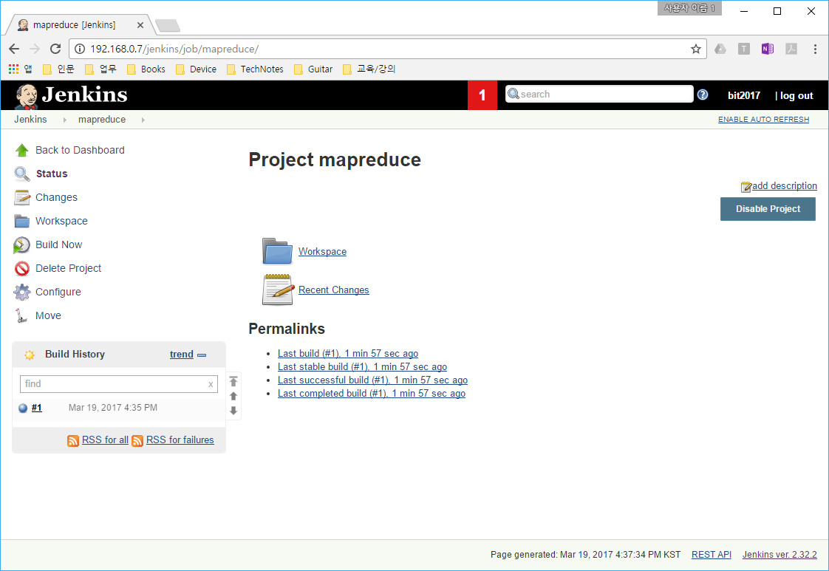
5.2 WordCount 직접 작성하기
5.2.20 프로젝트 빌드

Slide 21
5.2 WordCount 직접 작성하기
5.2.21 WordCount 실행
[hadoop@localhost task]$ clear
[hadoop@localhost task]$ pwd
/home/hadoop/task
[hadoop@localhost task]$ hadoop jar mapreduce.jar com.bit2017.mapreduce.WordCount /input/README.txt /wordcount-result01
Warning: $HADOOP_HOME is deprecated.
17/03/19 16:51:59 WARN mapred.JobClient: Use GenericOptionsParser for parsing the arguments. Applications should implement Tool for the same.
17/03/19 16:51:59 INFO input.FileInputFormat: Total input paths to process : 1
17/03/19 16:51:59 INFO util.NativeCodeLoader: Loaded the native-hadoop library
17/03/19 16:51:59 WARN snappy.LoadSnappy: Snappy native library not loaded
17/03/19 16:52:00 INFO mapred.JobClient: Running job: job_201703191651_0001
17/03/19 16:52:01 INFO mapred.JobClient: map 0% reduce 0%
17/03/19 16:52:17 INFO mapred.JobClient: map 100% reduce 0%
17/03/19 16:52:32 INFO mapred.JobClient: map 100% reduce 100%
17/03/19 16:52:37 INFO mapred.JobClient: Job complete: job_201703191651_0001
17/03/19 16:52:37 INFO mapred.JobClient: Counters: 29
17/03/19 16:52:37 INFO mapred.JobClient: Map-Reduce Framework
17/03/19 16:52:37 INFO mapred.JobClient: SPLIT_RAW_BYTES=103
...
...
...
...
...
17/03/19 16:52:37 INFO mapred.JobClient: Job Counters
17/03/19 16:52:37 INFO mapred.JobClient: Launched map tasks=1
17/03/19 16:52:37 INFO mapred.JobClient: Launched reduce tasks=1
17/03/19 16:52:37 INFO mapred.JobClient: SLOTS_MILLIS_REDUCES=14199
17/03/19 16:52:37 INFO mapred.JobClient: Total time spent by all reduces waiting after reserving slots (ms)=0
17/03/19 16:52:37 INFO mapred.JobClient: SLOTS_MILLIS_MAPS=14732
17/03/19 16:52:37 INFO mapred.JobClient: Total time spent by all maps waiting after reserving slots (ms)=0
17/03/19 16:52:37 INFO mapred.JobClient: Data-local map tasks=1
17/03/19 16:52:37 INFO mapred.JobClient: File Output Format Counters
17/03/19 16:52:37 INFO mapred.JobClient: Bytes Written=1093
[hadoop@localhost task]$

Slide 22
5.2 WordCount 직접 작성하기
5.2.22 WordCount 실행 결과 확인
[hadoop@localhost task]$ hadoop fs -ls /
Found 3 items
drwxr-xr-x - hadoop supergroup 0 2017-03-12 04:13 /input
drwxr-xr-x - hadoop supergroup 0 2017-03-17 08:24 /tmp
drwxr-xr-x - hadoop supergroup 0 2017-03-19 16:52 /wordcount-result01
[hadoop@localhost task]$ hadoop fs -ls /wordcount-result01
Found 3 items
-rw-r--r-- 1 hadoop supergroup 0 2017-03-19 16:52 /wordcount-result01/_SUCCESS
drwxr-xr-x - hadoop supergroup 0 2017-03-19 16:52 /wordcount-result01/_logs
-rw-r--r-- 1 hadoop supergroup 1093 2017-03-19 16:52 /wordcount-result01/part-r-00000
[hadoop@localhost task]$
[hadoop@localhost task]$
[hadoop@localhost task]$ hadoop fs -cat /wordcount-result01/part-r-00000
//hadoop 1
//wiki 1
//www 1
1 1
13 1
5d002 1
740 1
about 1
administration 1
...
...
...
...
...
wiki 1
with 1
written 1
you 1
your 1
[hadoop@localhost task]$

Slide 23
5.3 WordCount 자세히 살펴보기
5.3.1 맵(Map) 클래스
1) Mapper 클래스들의 메소드들
- map(...) 메소드가 호출되기 전 한번만 호출되는 메소드
- map(...) 내에서 필요한 선행 작업을 하는 용도로 주로 쓰인다.
- 기본 구현은 아무 일도 하지 않는다.
- map(...) 호출이 완료된 후, 즉 모든 레코드의 입력 처리가 완료되면 한번 호출된다.
- 일반적으로 이 메소드 안에서 마무리 작업을 한다.
- 기본 구현은 아무 일도 하지 않는다.
public void setup( Mapper.Context context )
public void cleanup( Mapper.Context context )

Slide 24
5.3 WordCount 자세히 살펴보기
5.3.1 맵(Map) 클래스
1) Mapper 클래스들의 메소드들
- 매퍼의 전체 플로우를 관리하는 메소드다.
- 오버라이드를 하는 경우는 거의 없다.
#하둡의 소스 코드는 다음에 있다.
/usr/local/bit2017/hadoop-1.0.3/src/mapred/org/apache/hadoop/mapreduce 또는
/usr/local/bit2017/hadoop-1.0.3/src/mapred/org/apache/hadoop/mapred
public void run( Mapper.Context context)
public void run(Context context) throws IOException, InterruptedException {
setup(context);
while ( context.nextKeyValue() ) {
map( context.getCurrentKey(), context.getCurrentValue(), context);
}
cleanup(context);
}

Slide 25
5.3 WordCount 자세히 살펴보기
5.3.1 맵(Map) 클래스
2) 맵 입력
- 보통 맵 입력 포맷은 기본적으로 TextInputFormat을 사용한다.
- TextInputFormat의 특징
- 다른 입력 포맷으로 KeyValueTextInputFormat, SequeqnceFileInputFormat 등이 있다.
- 기본 포맷인 TextInputFormat 대신 다른 포맷을 사용할 때에는 Job 클래스의 setInputFormatClass() 메소드를
사용해 수정한다.
- 입력 파일 지정
FileInputFormat.addInputPaths( ... ) 를 호출하여 지정한다.
텍스트 라인 하나가 하나의 레코드에 해당한다.
해당 라인의 파일오프셋이(파일 처음부터의 위치) 키가 되고 타입은 LongWritable 이다
해당 라인 전체가 밸류가 되고 타입은 Text 이다.

Slide 26
5.3 WordCount 자세히 살펴보기
5.3.1 맵(Map) 클래스
2) 맵 출력
- 맵 작업의 출력 레코드 타입을 키와 밸류로 각각 지정하게 된다.
- 다음 메서드로 지정한다.
- WordCount 프로그램에서는 맵의 출력 타입과 리듀스의 출력 타입이 같기 때문에 두 메소드 호출 생략이 가능하다.
3) Identity Mapper
- 맵이 필요 없는 경우 사용할 수 있는 것이 Identity Mapper이다(리듀스도 마찬가지)
- 주어진 입력 레코드를 그대로 출력으로 보낸다.
- 모든 맵 클래스의 부모 맵 클래스인 Mapper가 Identity Mapper 이다.
- Identity Mapper를 사용하는 경우,
setMapOutputKeyClass( ... )
setMapOutputValueClass( ... )
protected void map( KEYIN key, VALUEIN value, Context context ) throws IOException, InterruptedException {
context.write((KEYOUT) key, (VALUEOUT) value);
}
job.setMapperClass( Mapper.class );

Slide 27
5.3 WordCount 자세히 살펴보기
5.3.2 변수 타입
1) Writable 인터페이스
- 맵이나 리듀스에서 밸류로 사용되기 위해서는 Writable 인터페이스를 구현해야 한다.
- Writable 인터페이스 직렬화/역직렬화 메서드가 있기 때문에 밸류가 되는 클래스 타입은 구현해야만 한다.
- class ItemFrequence를 밸류 타입으로 사용해야 하는 경우,
public class ItemFrequency implements Writable {
private String item;
private Long frequency;
@Override
public void readFields( DataInput in ) throws IOException {
item = WritableUtils.readString( in );
frequency = in.readLong();
}
@Override
public void write( DataOutput out ) throws IOException {
WritableUtils.writeString( out, item );
out.writeLong( frequency );
}
}

Slide 28
5.3 WordCount 자세히 살펴보기
5.3.2 변수 타입
2) WritableComparable 인터페이스
- Writable 인터페이스를 상속한 인터페이스이다.
- 객체들 간의 비교를 가능하게 해주기 위해 Comparable 인터페이스가 추가 되어 있다.
- 맵과 리듀스에서 사용되는 키들은 소팅이 가능해야 하기 때문이다.
- WritableComparable를 구현한 class ItemFrequencyWritable
public interface WritableComparable< T > extends Writable, Comparable< T >
public class ItemFrequencyWritable implements WritableComparable<ItemFrequencyWritable> {
private String item;
private Long frequency;
@Override
public void readFields(DataInput in) throws IOException {
item = WritableUtils.readString( in );
frequency = in.readLong();
}
@Override
public void write(DataOutput out) throws IOException {
WritableUtils.writeString( out, item );
out.writeLong( frequency );
}
@Override
public int compareTo(ItemFrequencyWritable o) {
int result = item.compareTo( o.item );
if( 0 == result ) {
result = (int)(frequency-o.frequency);
}
return result;
}
}

Slide 29
5.3 WordCount 자세히 살펴보기
5.3.2 변수 타입
3) 기본 제공 타입
- 자바 기본 타입들의 wrapper
- 보통 WritableComparable 인터페이스를 구현
Text
String에 해당
toString() 메소드
intWritable
int에 해당
get() 메소드
LongWritable
Long에 해당
get() 메소드

Slide 30
5.3 WordCount 자세히 살펴보기
5.3.2 변수 타입
3) 기본 제공 타입
FloatWritable
Float에 해당
get() 메소드
BooleanWritable
Boolean에 해당
get() 메소드
ArrayWritable
같은 타입의 여러 값을 다루어야 하는 경우 사용
NullWritable
값이 없음을 나타낸다.
null과 같음

Slide 31
5.3 WordCount 자세히 살펴보기
5.3.3 입력 포맷의 역할
1) 입력 포맷 클래스들
입력 포맷 클래스의 변경
TextInputFormat
기본 입력 포맷 클래스이다.
텍스트 파일을 입력으로 사용하며 .gz 압축도 지원한다.
라인 하나가 하나의 입력 레코드가 된다.
하나의 레코드(라인)에서 키는 라인의 파일 오프셋이며 타입은 LongWritable 이다.
하나의 레코드(라인)에서 밸류는 라인 전체 스트링이 되며 타입은 Text 이다.
KeyValueTextInputFormat
기본적으로 TextInputFormat과 그 기능이 동일
차이점은 키를 라인에서 찾는다 (키와 밸류는 TAB으로 분리)
만일 다른 분리자를 사용해야 한다면, Configuration 의 set() 메소드를 사용해 ‘key.value.separator.in.input.line’
속성에 값을 다른 분리자로 설정한다.
job.setInputFormatClass( TextInputFormat.class );

Slide 32
5.3 WordCount 자세히 살펴보기
5.3.3 입력 포맷의 역할
1) 입력 포맷 클래스들
SequnceFileInputFormat
하둡의 고유 파일 포맷인 시퀀스 파일 지원
시퀀스 파일의 특징인 키나 밸류는 어떤 타입도 가능하다.
2) 입력 파일들의 위치 지정
TextInputFormat, KeyValueTextInputFormat
SequnceFileInputFormat
FileInputFormat.addInputPath( ... );
FileInputFormat.addInputPaths( ... );
SequenceFileInputFormat.addInputPath( ... );
SequenceFileInputFormat.addInputPaths( ... );

Slide 33
5.3 WordCount 자세히 살펴보기
5.3.3 입력 포맷의 역할
3) 맵 태스크 수의 결정
- 맵 태스크의 수는 MapReduce 프레임워크가 알아서 결정한다.
- 입력 포맷의 getSplits() 메소드는 주어진 입력 파일들의 조각(InputSplit)으로 나누어 리스트로 리턴 한다.
- InputSplit 마다 하나의 맵 태스크 수가 결정된다.
- InputSplit 결정조건
입력 파일 수
입력 파일 수가 가장 중요한 요소가 된다.
맵 태스크의 수는 기본적으로 입력 파일 수 이상이다.
입력 파일의 크기
맵 태스크는 하나의 블록마다 하나씩 할당된다.
하나의 블록이 하나의 InputSplit가 된다.
입력포맷에 따라...
내부 포맷이 복잡하면 반드시 블록 단위로 처리하는 것은 아니다.
어떤 포맷들은 파일이 여러 블록으로 구성이 되어 있어도 블록 별로 맵 태스크를 할당하지 않는다.

Slide 34
5.3 WordCount 자세히 살펴보기
5.3.4 컴바이너(Combiner)
1) 미니 리듀서(Mini Reducer) 또는 로컬 리듀서(Local Reducer)라 부른다.
- 맵 태스크 출력에 미니 리듀서 코드를 적용해서 리듀서로 넘어가야 하는 데이터의 크기를 줄인다.
- 맵 태스크와 리듀스 태스크 간의 네트워크 데이량을 최소화 하기 위한 것이다.
2) 보통 대부분의 잡에서는 컴바이너를 사용할 수 없다.
- 작업의 순서를 달리해도 최종 결과물이 같은 작업에 컴바이너를 사용해야 한다.
- 합을 구하는 작업, 최대값, 최소값을 구하는 작업
- 보통 컴바이너의 지정은 Job 클래스의 setCombinerClass 메소드를 사용한다.
job.setCombinerClass( Reducer.class );

Slide 35
5.3 WordCount 자세히 살펴보기
5.3.4 컴바이너(Combiner)
3) 컴바이너가 적용된 WordCount
HDFS
입력
출력
HDFS
brave lion
yellow lion
맵1
brave1
lion 1
yellow 1
lion 1
컴바이너
brave1
lion 2
yellow 1
리듀스 #1
ate 1
brave 1
cow 1
happy 1
is 1
ate 1
brave 1
cow 1
happy 1
is 1
the lion ate
the cow
맵2
the 1
lion 1
ate 1
the 1
cow 1
컴바이너
ate 1
cow 1
lion 1
the 2
리듀스 #2
lion 4
now 1
the 3
yellow 1
lion (2,1,1)
now 1
the (2, 1)
yellow 1
now the lion
is happy
맵3
now 1
the 1
lion 1
is 1
happy 1
is 1
happy 1
lion 1
now 1
the 1
컴바이너

Slide 36
5.3 WordCount 자세히 살펴보기
5.3.5 셔플링(Shuffling)과 소팅(Sorting)
1) 파티셔너(Partitioner)
- 맵의 출력 레코드를 어떤 리듀서 태스크에 보내는 지 결정한다.
- 결과의 키 값을 해싱해서 리듀스의 수로 나누어 결정한다.( 같은 키는 같은 리듀스로 보내진다. )
- 이를 수행해주는 클래스를 파티셔너(Partitioner) 라고 한다.
- 기본적으로 HashPartitioner라는 클래스를 사용한다.
- 반환하는 값을 파티션 번호라 한다.
public class HashPartitioner<K, V> extends Partitioner<K, V> {
public int getPartition( K key, V value, int numReduceTask ) {
return ( key.hashCode() & Integer.NAX_VALUE ) % numReduceTask;
}
}

Slide 37
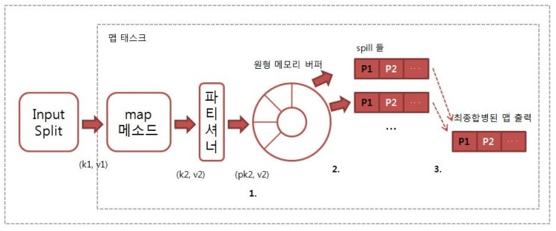
5.3 WordCount 자세히 살펴보기
5.3.5 셔플링(Shuffling)과 소팅(Sorting)
2) 맵 출력 버퍼링
- 파티셔너를 통해 얻은 파티션 번호로 해당되는 리듀서로 맵 출력 레코드를 바로 보내지 않는다.
- 일단 메모리 버퍼에 씌워졌다가 어느 정도 차면 디스크 파일에 쓴다.
- 맵 작업이 끝날 때 까지 반복하며 끝나게 되면 파일들을 하나의 파일로 병합한다.
- 그런 다음, 리듀스 태스크가 해당 파티션의 데이터를 읽어 간다.

Slide 38
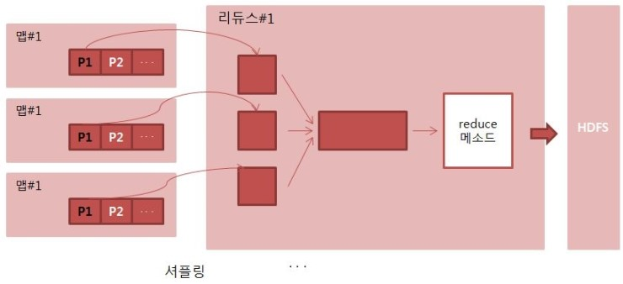
5.3 WordCount 자세히 살펴보기
5.3.5 셔플링(Shuffling)과 소팅(Sorting)
3) 셔플링
- 맵 태스크가 종료되면 리듀스는 자신에 해당되는 파티션의 데이터만 읽어 간다.
- 리듀스가 읽어 가는 방식은 RPC가 아닌 HTTP 방식으로 읽어 간다.
- 테스트 트래커가 제공하는 HTTP 인터페이스(포트번호:50060)를 통해 읽는 것을 셔플링이라고 부른다.
4) 소팅
- 리듀스 태스크는 매 태스크에서 읽어간 데이터들을 합병한다.
- 합병이 끝나고 하나의 파일이 만들어 지면 레코드들의 키를 바탕으로 소팅 작업을 한다.
- 소팅을 해서 같은 키를 갖는 레코드들을 묶어서(그룹핑) 하나의 입력 레코드를 만든다

Slide 39
5.3 WordCount 자세히 살펴보기
5.3.6 리듀스(Reduce) 클래스
1) 메소드들
- Reduce 클래스를 부모로 run, setup, cleanup 를 재정의 할 수 있다.
- 제일 중요한 메서드는 reduce(...)로 리듀스 처리하는 코드를 구현한다.
- 맵과 마찬가지로 run(...) 메소드는 오버라이딩 하지 않는 것이 보통이다.
public void run(Context context) throws IOException, InterruptedException {
setup(context);
while ( context.nextKeyValue() ) {
reduce( context.getCurrentKey(), context.getCurrentValue(), context) ;
}
cleanup(context);
}

Slide 40
5.3 WordCount 자세히 살펴보기
5.3.6 리듀스(Reduce) 클래스
2) 리듀스 입력
- 리듀스의 입력은 모든 맵 태스크들의 출력 레코드가 합쳐져서 만들어진다.
- 맵 태스크의 출력 레코드들의 셔플링과 소팅이 완료되면 입력이 시작된다.
- 리듀스의 입력 레코드의 키/밸류 타입은 맵의 출력에 의해 결정된다.
3) 리듀스 출력
- 리듀스의 출력은 HDFS상에 저장된다.
- 출력 포맷에 따라 저장 형태가 결정
- 기본적으로 TextOutputFormat이 사용된다.
- SequenceFileOutputFormat도 많이 사용되는 출력 포맷이다.
- TextOutputFormat 이 외의 포맷으로 바꿀 때에는
한 라인이 한 레코드가 되며 기본적으로 텍스트 포맷이다.
키와 밸류 사이는 탭 문자로 분리된다.
job.setOutputFormatClass( ... )

Slide 41
5.3 WordCount 자세히 살펴보기
5.3.6 리듀스(Reduce) 클래스
3) 리듀스 출력
- 출력 파일의 저장 위치를 지정할 수 있다.
- 리듀스의 출력 레코드의 키/밸류 타입은 다음 메서드를 호출하여 지정한다.
- 리듀스의 태스크 수는 프레임워크에서 결정하지 않고 사용자가 지정항 값을 사용한다.
호출하지 않으면 1이 된다.
FileOutputFormat.setOutputPath( ... )
job.setMapOutputKeyClass( ... );
job.setMapOutputValueClass( ... );
job.setNumberReduceTasks( 1 );

Slide 42
5.3 WordCount 자세히 살펴보기
5.3.6 리듀스(Reduce) 클래스
4) Identity Reducer
- 리듀서가 필요 없는 경우 사용할 수 있는 것이 Identity Reducer이다.
- 주어진 입력 레코드를 그대로 출력으로 보낸다.
- 모든 리듀서 클래스의 부모 클래스인 Reducer가 Identity Reducer 이다.
- Identity Reducer를 사용하는 경우,
protected void reduce( KEYIN key, Iterable< VALUEIN > values, Context context )
throws IOException, InterruptedException {
while( VALUEIN value : values ) {
context.write((KEYOUT) key, (VALUEOUT) value);
}
}
job.setReducerClass( Reducer.class );

Slide 43
5.3 WordCount 자세히 살펴보기
5.3.7 입력 포맷의 역할
1) 출력 포맷 클래스의 변경
2) TextOutputFormat
기본 출력 포맷 클래스이다.
텍스트 파일을 생성하고 출력 레코드가 하나의 라인이 된다.
한 라인에서 키와 밸류 사이에는 TAB 문자가 놓이게 된다.
KeyValueTextInpoutFormat 과 반대 기능이 있다고 볼 수 있다.
3) SequenceFileOutputFormat
시퀀스 파일 포맷으로 출력 파일을 쓸 때 사용하는 출력 포맷이다.
성능 면에서 우수하기 때문에 특히, 여러 하둡 잡들을 이어서 하는 경우 반드시 사용해야 한다.
압축 방식이 존재한다. ( BLOCK, NONE, RECORD)
job.setOutputFormatClass( ... );
SequenceFileOutputFormat.setOutputCompressionType( ... );

Slide 44
5.3 WordCount 자세히 살펴보기
5.3.8 카운터( Counter )
1) 맵이나 리듀스에서 뭔가를 카운트할 수 있도록 해준다.
- 첫 번째 인자 : 카운터 그룹의 이름
- 두 번째 인자 : 그룹 내의 실제 카운터의 타이틀
2) 그룹 이름과 타이틀이 합쳐져서 카운터의 이름이 생성된다.
3) increment 함수를 이용해서 이 카운터의 값을 증가 시킬 수 있다.
4) 카운팅은 맵과 리듀스에서 개별적으로 이루어 지지만 주기적으로 잡 트래커가 받아서 총합이 계산된다.
5) 카운터의 최대 수에는 제약이 있다( 디폴트 120, mapred-site.xml의 mapreduce.job.counters.limit 으로 조정 )
6) 카운터 사용을 남용하지 않는다.
context.getCounter( “MyCounter”, “Test Count” ).increment( 1 );
17/03/21 04:38:05 INFO mapred.JobClient: Counters: 30
17/03/21 04:38:05 INFO mapred.JobClient: Map-Reduce Framework
17/03/21 04:38:05 INFO mapred.JobClient: Spilled Records=388
17/03/21 04:38:05 INFO mapred.JobClient: Map output materialized bytes=1890
17/03/21 04:38:05 INFO mapred.JobClient: Reduce input records=194
17/03/21 04:38:05 INFO mapred.JobClient: Virtual memory (bytes) snapshot=4554473472
17/03/21 04:38:05 INFO mapred.JobClient: Map input records=31
17/03/21 04:38:05 INFO mapred.JobClient: SPLIT_RAW_BYTES=103
17/03/21 04:38:05 INFO mapred.JobClient: Map output bytes=1496
17/03/21 04:38:05 INFO mapred.JobClient: Reduce shuffle bytes=1890
17/03/21 04:38:05 INFO mapred.JobClient: Physical memory (bytes) snapshot=255545344
17/03/21 04:38:05 INFO mapred.JobClient: Reduce input groups=122
17/03/21 04:38:05 INFO mapred.JobClient: Combine output records=0
17/03/21 04:38:05 INFO mapred.JobClient: Reduce output records=122
17/03/21 04:38:05 INFO mapred.JobClient: Map output records=194
17/03/21 04:38:05 INFO mapred.JobClient: Combine input records=0
17/03/21 04:38:05 INFO mapred.JobClient: CPU time spent (ms)=1510
17/03/21 04:38:05 INFO mapred.JobClient: Total committed heap usage (bytes)=164630528
17/03/21 04:38:05 INFO mapred.JobClient: MyCounter
17/03/21 04:38:05 INFO mapred.JobClient: Test Count=194

Slide 45
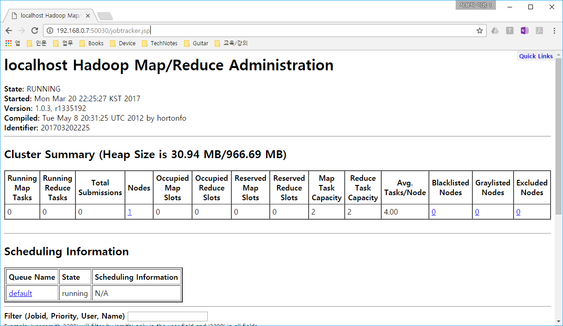
5.3 WordCount 자세히 살펴보기
5.3.9 잡 트래커 웹 인터페이스
접속
Cluster Summary
http://잡트래커-서버:50030

Slide 46
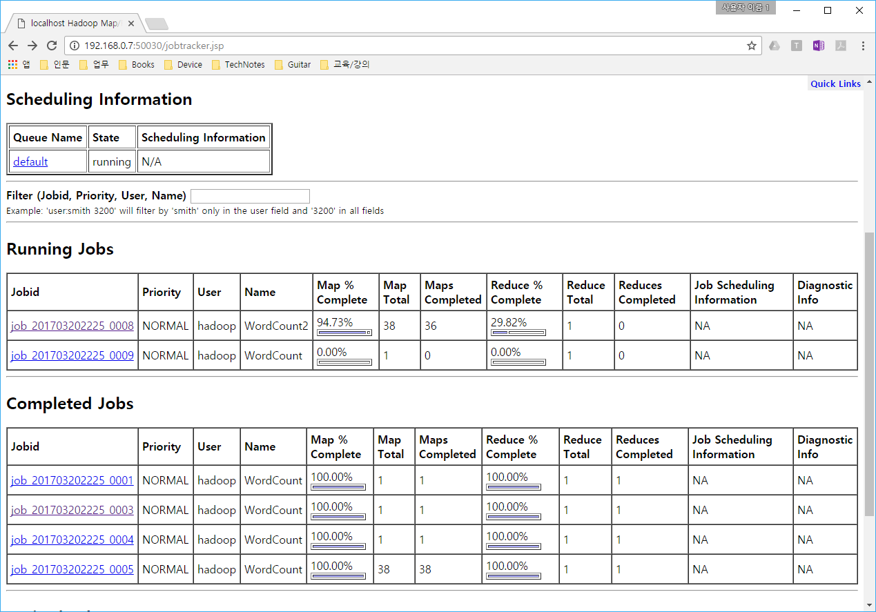
5.3 WordCount 자세히 살펴보기
5.3.9 잡 트래커 웹 인터페이스
Job Status

Slide 47
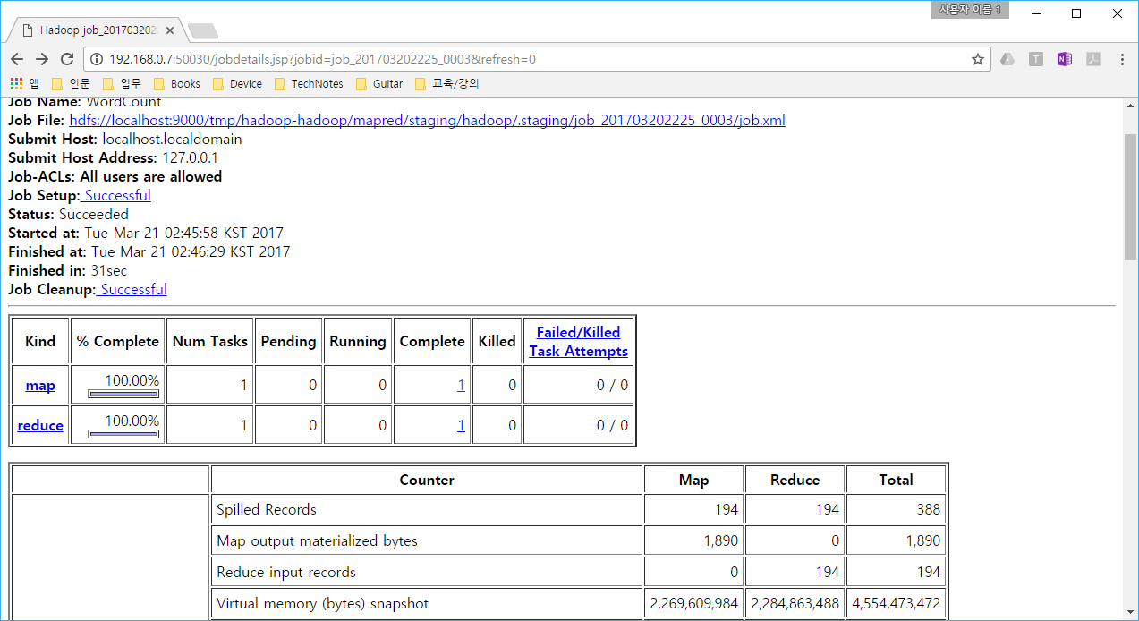
5.3 WordCount 자세히 살펴보기
5.3.9 잡 트래커 웹 인터페이스
잡 트래커의 특정 잡에 대한 자세한 정보

Slide 48
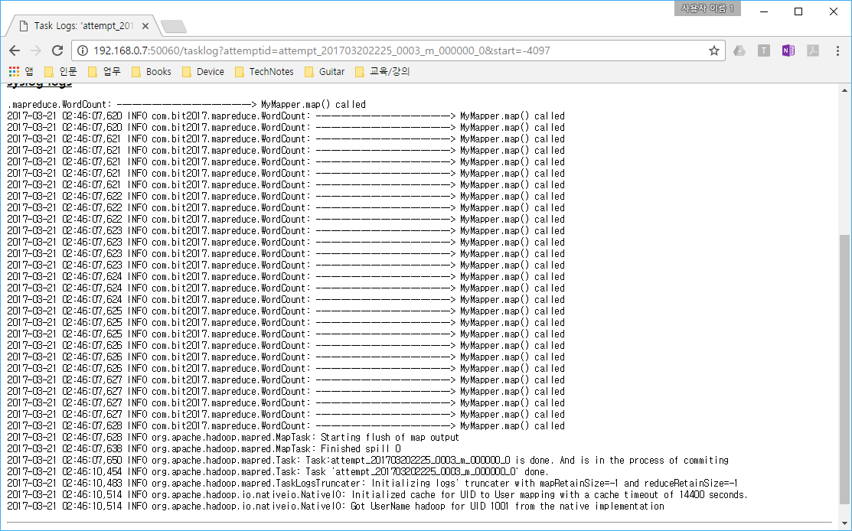
5.3 WordCount 자세히 살펴보기
5.3.9 잡 트래커 웹 인터페이스
잡 로그 확인하기

Slide 49
5.3 WordCount 자세히 살펴보기
5.3.9 잡 트래커 웹 인터페이스
하둡 웹 유저 인터페이스의 기본 포트 번호
1) 50070 : 네임노드 : dfs,http.address
2) 50075 : 세컨더리 네임노드 : dfs,secondary.http.address
3) 50090 : 데이터노드 : dfs.datanode.http.address
4) 50030 : 잡 트래커 : dfs.job.tracker.http.address
5) 50060 : 태스크 트래커 : dfs.task.tracker.http.address

